Slide 1
Audit Carrefour
Magasin : Dorra Sousse
02 JUIN 2017
Dr Hend KAMOUN

Slide 2
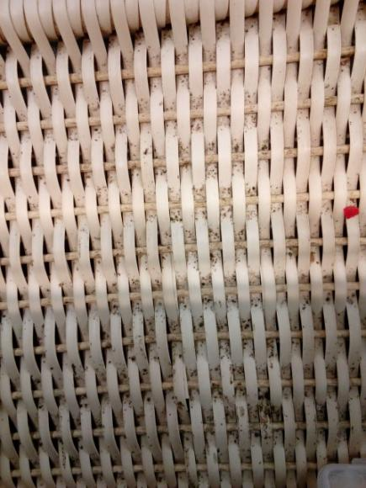
Fromages: Traces de moisissures au niveau des paniers en osier

Slide 3
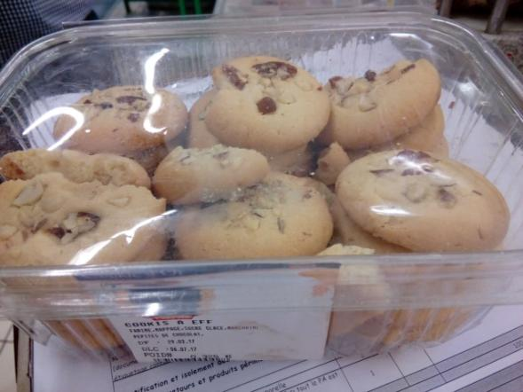
Boul/pat: étiquette cookies A eff ne contient pas amandes dans la composition

Slide 4
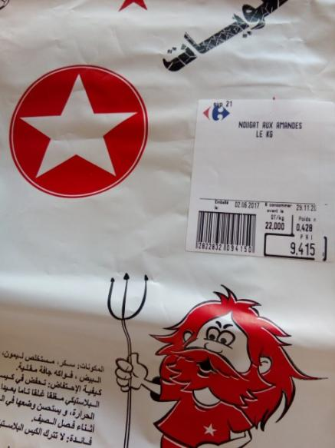
Stand halwa special ramadhan: vérifier l’alimentarité des sacs de plastique utilisé comme emballage de halwa

Slide 5
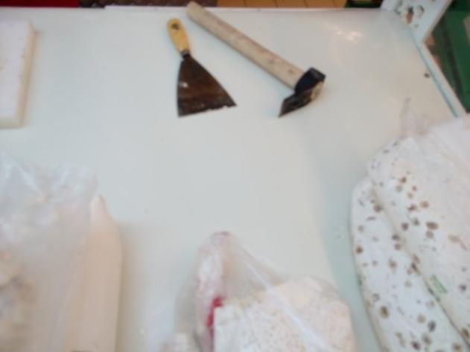
Stand halwa special ramadhan: pour la découpe du produit le personnel utilise des ustensiles (marteau et spatule) non agrées pour le contact avec les aliments

Slide 6
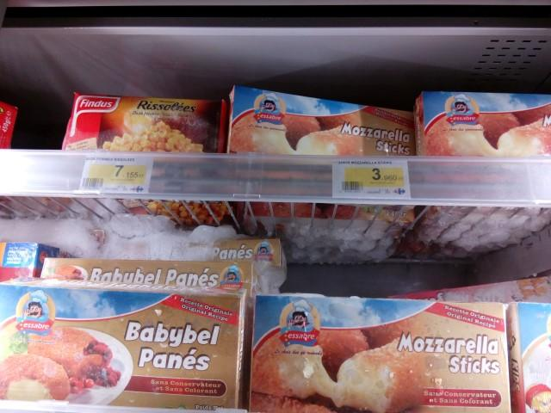
PLS: présence de dépôt de givre au niveau du meuble surgelés

Slide 7
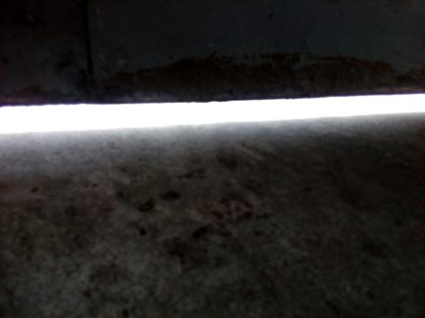
Réception: présence d’une ouverture sous la porte de la réception (favorisant l’accès des nuisibles)

